Slide 1

দশম শ্রেণী
ড্রেসমেকিং
অধ্যায়: ১ম
ট্রেড: ২
বিষয়বস্তু:
সিঙ্গেল নিডেল
লকস্টিচ মেশিন
ক্লাস-১

Slide 2
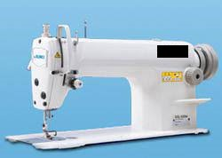
পাঠ শিরোনাম
সিঙ্গেল নিডেল লকস্টিচ মেশিন

Slide 3
শিখনফল
১. সিঙ্গেল নিডেল লকস্টিচ মেশিন কী তা বলতে পারবে।
২. সিঙ্গেল নিডেল লকস্টিচ মেশিনের প্রয়োজনীয়তা বলতে পারবে।
৩. সিঙ্গেল নিডেল লকস্টিচ মেশিনের প্রকারভেদ বলতে পারবে।
৪. সিঙ্গেল নিডেল লকস্টিচ মেশিনের সাধারন যন্ত্রাংশের নাম ও কাজ বলতে পারবে।

Slide 4
সিঙ্গেল নিডেল লকস্টিচ মেশিন
ববিন, বৰিন কেস, নিডেল এবং সেটেল এর সমন্বয়ে যে মেশিনে সেলাই করা হয় তাকে লকস্টিচ মেশিন বলে।
যে লকস্টিচ মেশিনে একটি মাত্র নিডেল ব্যবহার করা হয় তাহাকে সিঙ্গেল নিডেল লকস্টিচ মেশিন বলে।

Slide 5
সিঙ্গেল নিডেল লকস্টিচ মেশিন
পোশাক শিল্প কারখানায় প্রচুর পরিমাণে পোশাক উৎপাদন করার জন্য সিঙ্গেল নিডেল লকস্টিচ মেশিন ব্যবহার করা হয়ে থাকে।
অনেক ক্ষেত্রে একে আবার প্লেইন মেশিন বলে।
এ মেশিনের গতি ৫০০০ থেকে ৫৫০০ এস.পি.এম।
সাধারণ সেলাই মেশিনের চেয়ে এ মেশিনের গতি অনেক বেশি।
সাধারণত এই মেশিন ইন্ডাস্ট্রিতে ব্যবহার হয় বলে একে ইন্ডাস্ট্রিয়ালয়াল সুইং মেশিন বলে ।

Slide 6
সিঙ্গেল নিডেল লকস্টিচ মেশিনের প্রয়োজনীয়তা
১. সিঙ্গেল নিডেল লকস্টিচ মেশিন চালানো অনেক সহজ বিধায় এই মেশিনের জনপ্রিয়তা ও প্রয়োজনীয়তা অনেক বেশি।
২. অল্প সময়ে অধিক উৎপাদনের জন্য এ মেশিন প্রয়োজন হয়।
৩. দ্রুত কাজ করার জন্য এ মেশিনের প্রয়োজন হয়।
৪. পোশাকের গুণগত মান উন্নত করার জন্য এ মেশিনের প্রয়োজন হয়।

Slide 7
সিঙ্গেল নিডেল লকস্টিচ মেশিনের প্রয়োজনীয়তা
৫. স্বল্পশ্রমে অধিক উৎপাদনের জন্য এ মেশিনের প্রয়োজন হয়।
৬. শ্রমিক খরচ-হ্রাস করার জন্য এ মেশিনের প্রয়োজন হয়।
৭. সেলাইয়ের ক্রটি কমানোর জন্য এ মেশিনের প্রয়োজন হয়।
৮. উৎপাদন খরচ কমানোর জন্য এ মেশিনের প্রয়োজন হয়।

Slide 8
সিঙ্গেল নিডেল লকস্টিচ মেশিনের প্রকারভেদ
সিঙ্গেল নিডেল লকস্টিচ মেশিন সাধারণত চার ধরনের হয়ে থাকে।
স্ট্যান্ডার্ড সিঙ্গেল নিডেল লকস্টিচ মেশিন।
নিডেল ফিড সিঙ্গেল নিডেল লকস্টিচ মেশিন।
ভার্টিক্যাল এজ ট্রিমার সিঙ্গেল নিডেল লকস্টিচ মেশিন।
হেভি ডিউটি সিঙ্গেল
নিডেল লকস্টিচ মেশিন।
১
২
২
২
১. স্ট্যান্ডার্ড সিঙ্গেল নিডেল লকস্টিচ মেশিন।
২. নিডেল ফিড সিঙ্গেল নিডেল লকস্টিচ মেশিন।
৩. ভার্টিক্যাল এজ ট্রিমার সিঙ্গেল নিডেল লকস্টিচ মেশিন।
৪. হেভি ডিউটি সিঙ্গেল নিডেল লকস্টিচ মেশিন।

Slide 9
সিঙ্গেল নিডেল লকস্টিচ মেশিনের প্রকারভেদ
১. স্ট্যান্ডার্ড সিঙ্গেল নিডেল লকস্টিচ মেশিন:
স্ট্যান্ডার্ড সিঙ্গেল নিডেল লকস্টিচ মেশিন দ্বারা সাধারণ লকস্টিচ হয়। এর ফিড মেকানিজম ড্রপ ফিড পদ্ধতি। নিডেল যখন সর্বোচ্চ উপরে উঠে তখন ফিডডগ সর্বোচ্চ উপরে উঠে সেলাই করা কাপড়কে সামনে এগিয়ে নেয়। এ মেশিনের সাহায্যে মাঝারি ও পাতলা কাপড় সেলাই করা যায়।

Slide 10
সিঙ্গেল নিডেল লকস্টিচ মেশিনের প্রকারভেদ
২. নিডেল ফিড সিঙ্গেল নিডেল লকস্টিচ মেশিন:
এ মেশিনের সাহায্যে সাধারণ লকস্টিচ হয়। এর ফিড মেকানিজম ভিন্ন। এর বিশেষত্ব হলো নিডেল যখন সর্বনিম্ন অবস্থায় থাকে ফিডডগ তখন সর্বোচ্চ পর্যায় উঠে নিডেল ও ফিডডগ একই সাথে কাপড় সামনে এগিয়ে নিয়ে যায়। এতে সেলাইয়ের দৈর্ঘ্য একই পরিমাপে হয়। এ মেশিন সাধারণত টপস্টিচ এর ক্ষেত্রে ব্যবহার করা যায়। নিডেল ফিড সিঙ্গেল নিডেল লকস্টিচ মেশিন চেনার সহজ উপায় হলো; স্টান্ডর্ড সিঙ্গেল নিডেল লকস্টিচ এর নিডেল হোল থাকে নিডেল প্লেট বা থ্রোট প্লেটের মধ্যে। আর নিডেল ফিড সিঙ্গেল নিডেল লকস্টিচ মেশিনের নিডেল হোল থাকে ফিডডগের মধ্যে।

Slide 11
সিঙ্গেল নিডেল লকস্টিচ মেশিনের প্রকারভেদ
৩. ভার্টিক্যাল এজ ট্রিমার সিঙ্গেল নিডেল লকস্টিচ মেশিন:
এ মেশিনের নিডেলের ডান পাশে কাটিং নাইফ অবস্থান করে। সেলাই করার সময় প্রয়োজন অনুযায়ী কাপড় রেখে বাড়তি কাপড় কেটে ফেলে দেয়। পোশাক শিল্প কারখানায় কাফ, কলার ইত্যাদি রানস্টিচ- এর ক্ষেত্রে এ মেশিন ব্যবহার করা হয়।

Slide 12
সিঙ্গেল নিডেল লকস্টিচ মেশিনের প্রকারভেদ
৪. ভার্টিক্যাল এজ ট্রিমার সিঙ্গেল নিডেল লকস্টিচ মেশিন:
মোটা কাপড় সেলাই করার জন্য এ মেশিন ব্যবহার করা হয়। এর যন্ত্রাংশ কিছুটা হেভি ধরনের। ডেনিম কাপড় সেলাই করার জন্য এ মেশিন বেশি উপযোগী। এ মেশিনের ফিড মেকানিজম নিডেল ফিড ও ড্রপ ফিড উভয় পদ্ধতির হয়ে থাকে।

Slide 13
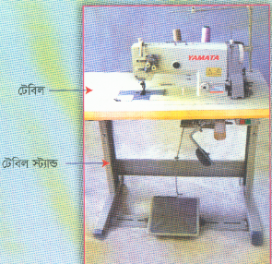
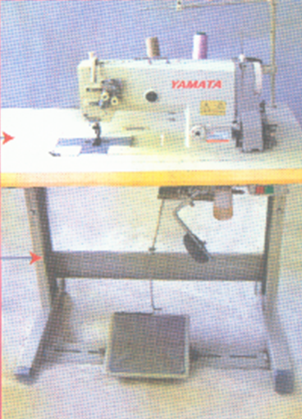
সিঙ্গেল নিডেল লকস্টিচ মেশিনের যন্ত্রাংশ
১. টেবিল টপ: মেশিন এবং মেশিনের স্ট্যান্ডের মাঝামাঝি যে জিনিসটি থাকে তাকে টেবিল টপ বলে। সেলাই করার সময় যার উপর দিয়ে কাপড় নড়াচড়া করে তাকে টেবিল টপ বলে।
২. টেবিল স্ট্যান্ড: যে স্ট্যান্ডের উপর টেবিল মেশিন সেট করা হয় তাকে মেশিন স্ট্যান্ড বলে।

Slide 14
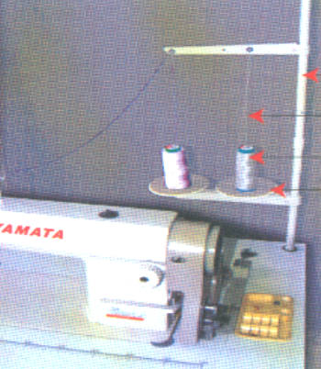
সিঙ্গেল নিডেল লকস্টিচ মেশিনের যন্ত্রাংশ
৩. থ্রেড স্ট্যান্ডঃ
যে যন্ত্রাংশের উপর সুতার কুন রাখা হয় তাকে থ্রেড স্ট্যান্ড বলে। সেলাই করার পূর্বে এ যন্ত্রাশের উপর কুন রেখে সুতা লাগাতে হয়।

Slide 15
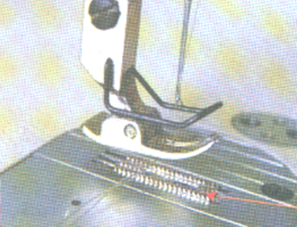
সিঙ্গেল নিডেল লকস্টিচ মেশিনের যন্ত্রাংশ
৪. প্রেসার ফুট: এটি প্রেসার বারের নিচের মাথায় একটি স্ক্রু এর সাহায্যে লাগানো থাকে এটি দেখতে অনেকটা পায়ের পাতার মত কিন্তু মাঝখানে ফাকা রেখে দুইটি অংশে বিভক্ত থাকে। একে নি-লিফটার ও হ্যান্ড লিফটার এর সাহায্যে উপরে নিচে উঠানো নামানো যায়। এর সাহায্যে সেলাইয়ের সময় কাপড় চেপে ধরে রাখা হয়।

Slide 16
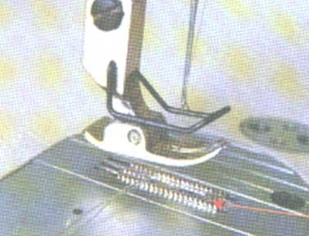
সিঙ্গেল নিডেল লকস্টিচ মেশিনের যন্ত্রাংশ
৫. ফিড ডগ:
এটি দেখতে অনেকটা খাঁজ কাটা দাঁতের মত। এটি প্রেসার ফুটের নিচে এবং নিডেল প্লেটের মাঝখানে অবস্থান করে। মেশিন চালানোর সময় বা কাপড় সেলাই করার সময় এর সাহায্যে কাপড় সামনের দিকে এগিয়ে যায়।

Slide 17
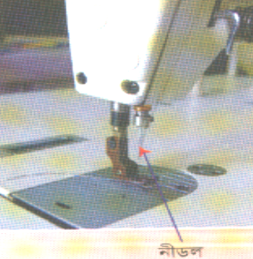
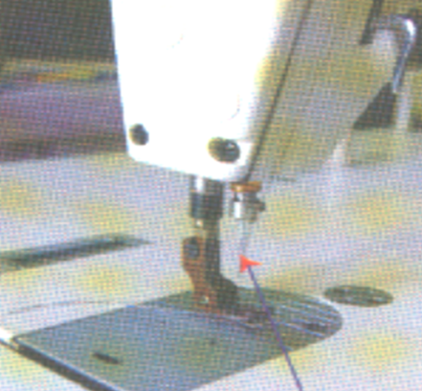
সিঙ্গেল নিডেল লকস্টিচ মেশিনের যন্ত্রাংশ
৬. নিডেল বার এন্ড নিডেল:
প্রেসার বারের সামনে থাকে নিডেল বার। নিডেল বারের নিচের মাথায় নিডেল ক্লাম্পের সাহায্যে নিডেল লাগানো হয়। নিডেলের মাথায় ও নিচের ববিনে সুতা লাগানো থাকায় নিডেল উঠানামা করে মেশিনে সেলাই এর কাজ সম্পন্ন হয়।

Slide 18
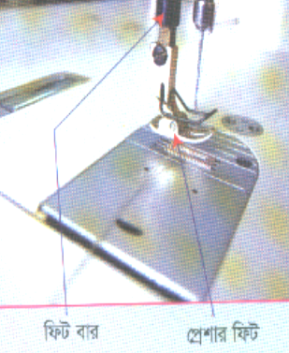
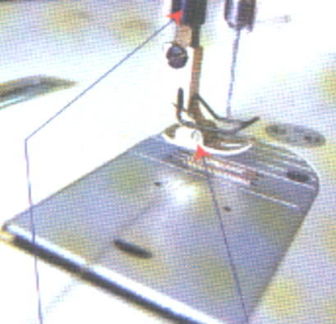
সিঙ্গেল নিডেল লকস্টিচ মেশিনের যন্ত্রাংশ
৭. প্রেসার বার:
এ যন্ত্রটি নিডেল বারের পিছনে থাকে। এর নিচের মাথায় প্রেসার ফুট লাগানো থাকে। এর সাহায্যে সেলাই করার সময় প্রেসার নিয়ন্ত্রণ করা হয়।

Slide 19
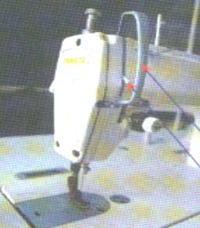
সিঙ্গেল নিডেল লকস্টিচ মেশিনের যন্ত্রাংশ
৮. প্রেসার বার আডজাস্টিং স্ক্রু:
মেশিনের উপরে প্রেসার বারের মাথায় একটি স্ক্রু থাকে যাকে প্রেসার বার আ্যাডজাস্টিং স্ক্রু বলে। কাপড়ের উপর চাপ নিয়ন্ত্রণের জন্য কাপড়ের পুরুত্ব অনুসারে এ যন্ত্রটি দিয়ে চাপ প্রদান করা হয়। এটি ডান দিকে ঘুরালে চাপ বাড়ে এবং বাম দিকে ঘুরালে চাপ কমে।

Slide 20
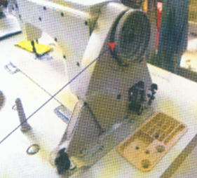
সিঙ্গেল নিডেল লকস্টিচ মেশিনের যন্ত্রাংশ
৯. ব্যালেন্স হইল:
এ ব্যালেন্স হুইল সেলাই মেশিনের ডান পাশে অবস্থিত। হাতের সাহায্যে এটি ঘুরিয়ে মেশিন চালানো যায় বিধায় একে হ্যান্ড হুইল বলে।

Slide 21
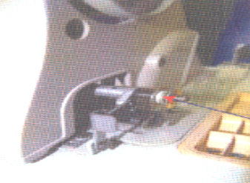
সিঙ্গেল নিডেল লকস্টিচ মেশিনের যন্ত্রাংশ
১০. ববিন উইন্ডার:
ইহা মেশিনের ব্যালেন্স হুইল এর পাশে লাগানো থাকে। ইহার সাহায্যে দ্রুত ববিনে সুতা জড়ানো হয়।

Slide 22
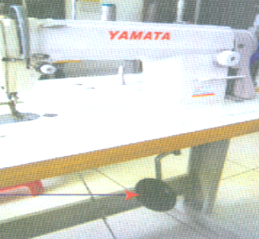
সিঙ্গেল নিডেল লকস্টিচ মেশিনের প্রকারভেদ
১১. নি-লিফটার:
এ যন্ত্রের সাহায্যে প্রেসার ফুটকে প্রয়োজনে উপরে উঠানো এবং নিচে নামানো যায় এবং হাটুর সাহয্যে এটি ব্যবহার করা হয় বলে একে নি-লিফটার বলে।
১২. পিট ম্যান রড:
যে রডের সাহায্যে মটর এবং ট্রাডেলের সংযোগ স্থাপন করা হয় তাকে পিট ম্যান রড বলে।

Slide 23
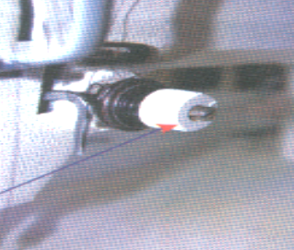
সিঙ্গেল নিডেল লকস্টিচ মেশিনের যন্ত্রাংশ
১৩. নিডেল থেড টেনশন আ্যাসেমব্লি:
এ যন্ত্রাংশের নিডেলের সুতার টেনশন আ্যাডজাস্ট কাজে ব্যবহার করা হয়। এর দ্বারা নিডেলের সুতার টান কম বেশি করা হয়।

Slide 24
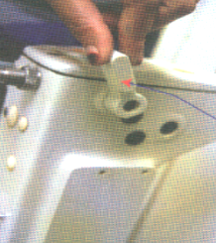
সিঙ্গেল নিডেল লকস্টিচ মেশিনের যন্ত্রাংশ
১৪. হ্যান্ড লিফটার:
এ যন্ত্রাংশের হাতের সাহায্যে নিডেলকে উপরে নিচে উঠা নামা করানো হয় বিধায় একে হ্যান্ড লিফটার বলা হয়।

Slide 25
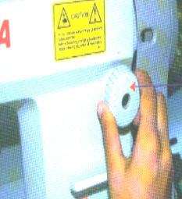
সিঙ্গেল নিডেল লকস্টিচ মেশিনের যন্ত্রাংশ
১৫. স্টিচ রেগুলেটর:
এ যন্ত্রের সাহায্যে সেলাই ছোট বড় করা হয় বিধায় একে স্টিচ রেগুলেটর বলা হয়। এটি ঘুরিয়ে সেলাইয়ের দৈর্ঘ্য প্রয়োজন অনুযায়ী ছোট বড় করা হয়।

Slide 26
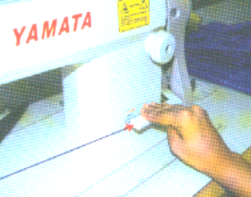
সিঙ্গেল নিডেল লকস্টিচ মেশিনের যন্ত্রাংশ
১৬. রিভার্স ফিড লিভার:
মেশিন চলার সময় এ যন্ত্রে চাপ দিলে ফিড ডগ কাপড়কে উল্টা দিকে ঘুরাতে থাকে বলে একে রিভার্স ফিড লিভার বলে। এর সাহায্যে প্রয়োজনীয় স্থানে ব্যাকস্টিচ দেওয়া হয়।

Slide 27
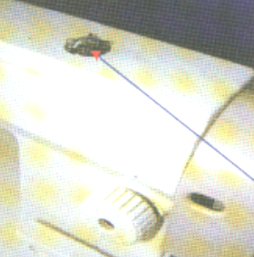
সিঙ্গেল নিডেল লকস্টিচ মেশিনের যন্ত্রাংশ
১৭. অয়েল ফ্লো উইন্ডো:
মেশিনের একটি তেলের ট্যা্ংকি আছে যা সব সময় নির্দিষ্ট মাপে ভরে রাখতে হয়। যদি নির্দিষ্ট মাপে অয়েল থাকে তাহলে মেশিন চলার সময় যন্ত্রের মধ্যে প্রয়োজন মত তেল চলে যায়।

Slide 28
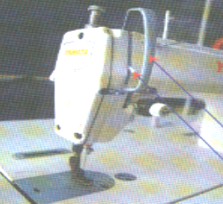
সিঙ্গেল নিডেল লকস্টিচ মেশিনের যন্ত্রাংশ
১৮. টেক আপ লিভার:
এটি সেলাই মেশিনের একটি গুরুত্বপূর্ণ যন্ত্রাংশ। এর মাথায় একটি ছিদ্র আছে। যার ভিতর দিয়ে সুতা লাগানো থাকে। সেলাই করার সময় এটি উপরে নিচে উঠানামা করে প্রয়োজনীয় সুতা সরবরাহ করে। এর ভিতরে সুতা না লাগালে প্রতিটি স্টিচে সুতা কেটে যাবে।

Slide 29
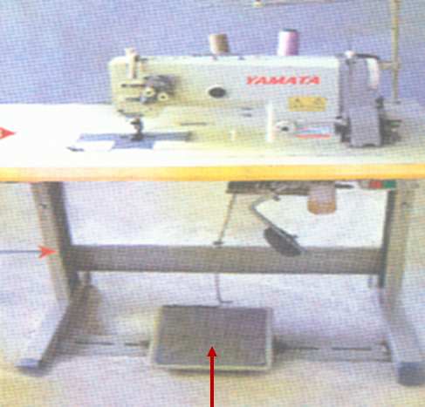
সিঙ্গেল নিডেল লকস্টিচ মেশিনের যন্ত্রাংশ
১৯. ট্যাডেল:
মেশিনের কাজ করার সময় এর উপরে দুই পা রেখে, ডান পায়ের সম্মুখ ভাগ দিয়ে চাপ দিলে মেশিন চলতে থাকে এবং বাম পায়ের গোড়ালি দিয়ে চাপ দিয়ে মেশিন বন্ধ করতে হয়।

Slide 30
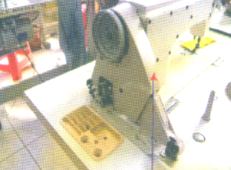
সিঙ্গেল নিডেল লকস্টিচ মেশিনের যন্ত্রাংশ
২০. ভি-বেল্ট:
এটি মটর পুলি ও মেশিন পুলির সংযোগ স্থাপন করে। মেশিনের ট্রাডেলে চাপ দিলে মটর পুলি ঘুরতে থাকে। এ মটর পুলির সাথে ভি-বেল্টের সাহায্যে মেশিন পুলির সংযোগ থাকা মটর পুলি ঘুরার সাথে সাথে মেশিন পুলি ঘুরতে থাকে এবং মেশিন চলা শুরু করে।

Slide 31
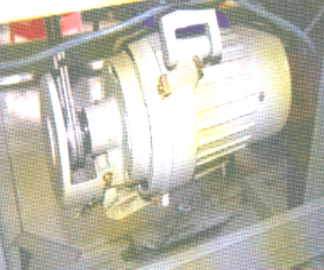
সিঙ্গেল নিডেল লকস্টিচ মেশিনের যন্ত্রাংশ
২১. ক্লাচ মটর:
এ যন্ত্রের মধ্যে ইলেকট্রিক কানেকশন দেওয়া থাকে। মেশিনের সুইচ অন করে ট্র্যাডেলে চাপ দেওয়ার সাথে সাথে মটর পুলি ঘুরতে থাকে। মটর পুলির সাথে ভি-বেল্টের সাহায্যে মেশিন পুলির সংযোগ থাকায় মটর পুলি ঘুরার সাথে সাথে মেশিন পুলি ঘুরতে থাকে এবং মেশিন চলতে শুরু করে।

Slide 32
মূল্যায়ন
১. সিঙ্গেল নিডেল লকস্টিচ মেশিন বলতে কী বোঝায়?
২. সিঙ্গেল নিডেল লকস্টিচ মেশিনের প্রয়োজনীয়তা কী?
৩. সিঙ্গেল নিডেল লকস্টিচ মেশিন কত প্রকার ও কী কী?
৪. সিঙ্গেল নিডেল লকস্টিচ মেশিনের সাধারন যন্ত্রাংশের নাম ও কাজ গুলো কী কী?

Slide 33
বাড়ির কাজ
১. সিঙ্গেল নিডেল লকস্টিচ মেশিনের চিত্র অংকন করে বিভিন্ন যন্ত্রাংশগুলো চিহ্নিত কর ও প্রত্যেকটি যন্ত্রাংশের কাজ লিখ ।

Slide 34
ধন্যবাদ

